Slide 1
Презентация на тему:
«Эмоции положительные и отрицательные»

Slide 2
«Школа – это мастерская человечности» Я.А.Каменский. Цели и задачи нашей с вами деятельности сводятся к единому: воспитать и вырастить хорошего человека. Высшая ценность в жизни -сам человек. Есть ли в этом смысл? Каждый сидящий здесь взрослый может сказать: «В моей жизни есть смысл» - как можно это трактовать? Примерно так: «Я живу хорошо и правильно, пусть даже трудно, бедно, страдаю, но мне есть за что себя уважать. Я осознаю свою внутреннюю значимость. Моя жизнь идёт на то, что значительнее меня лично, что больше меня, сильнее меня, главнее меня, ради чего я могу даже добровольно пожертвовать какими-то личными интересами и испытываю при этом удовлетворение.»

Slide 3
Попробуйте изобразить для себя схематический рисунок, в чём вы видите смысл своей жизни. Разделите это в процентном соотношении. Выделите приоритетные направления и незначительные. Моя жизнь, дети, семья, муж, карьера, блага материальные, духовные и культурные ценности.

Slide 4
Относительная норма :
дети и семья -30%;
духовные и культурные ценности – 30%; материальные блага -30%;
остальное -10%.
Все человеческие «созидательные и духовные ценности» условны; они только через осознание способны доставлять какие-то эмоции, ощущения.

Slide 5
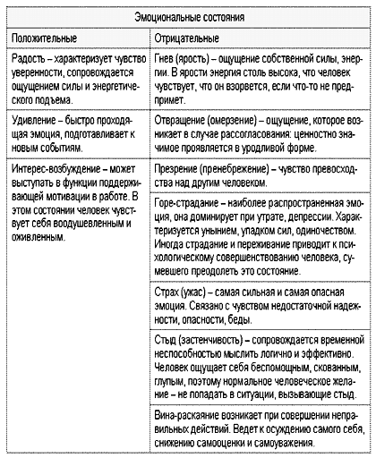

Slide 7
Со стороны учителя очень хорошо видно проявление этих негативных эмоций, моменты эти наблюдаются всё больше и больше. Случаи на перемене, на уроке физкультуры, музыки. У детей проявляются такие отрицательные качества: лживость; хитрость; насмешки, злость ( агрессия, переходящая в драку); вредность ( меняется выражение лица); оскорбление ( придумывание кличек). (Анкеты детей)

Slide 8
Родительский тренинг. Перед Вами лежат листочки бумаги. Запишите на них выражения, запрещённые в общении с ребёнком в семье, рекомендуемые и желательные. Сравните выражения, записанные вами, с представленными на доске.

Slide 9
При общении с детьми не употреблять: Я тысячу раз тебе говорил, что… Сколько раз надо тебе повторять… О чём ты только думаешь… Неужели тебе трудно запомнить, что… Ты становишься… Ты такой же, как… Отстань, некогда мне… Почему у людей такие дети, а у меня… Почему Лена, Петя такие, а ты – нет… Оставь меня, я устала… Спроси у отца (или у матери)..

Slide 10
При общении с детьми желательно употреблять: Как хорошо, что у меня есть ты… Ты у меня молодец, умница… Я тебя очень люблю… Как ты хорошо это сделала, научи меня… Спасибо тебе, я тебе очень благодарна… Если бы не ты, я бы никогда с этим не справился… Ты у меня самый умный, красивый… Ты мне можешь помочь, без твоей помощи у меня ничего не выходит…

Slide 12
Рефлексия (самоанализ)
Какой у меня ребёнок? Есть ли у него друзья? Как оцениваете их выбор? В чём вы видите смысл жизни? Как сделать, чтобы ваш ребёнок чаще улыбался? Всё хорошее в этом мире начинается с улыбки. Какие слова и выражения вы намерены употреблять в общении с ребёнком? Нужны ли запреты того или иного? Поставьте себе оценку воспитания своего ребёнка. Совет: чаще приходите в школу для беседы с учителем, с целью помочь учителю и себе, а вместе с тем и ребёнку. Не ведите разговоры осуждающие взрослых людей или их поступки в присутствии детей.

